Slide 1

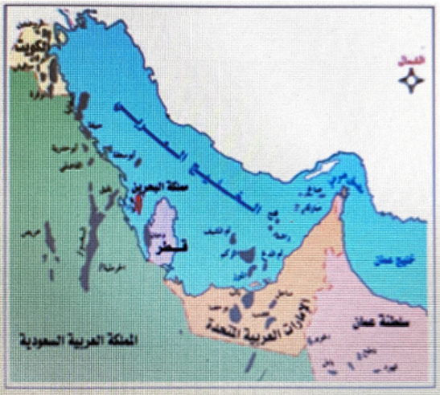
تاريخ العرب الحديث و المعاصر (أجا 213)
المرحلة الثانوية – المستوى الثالث
الدرس: الرابع عشر
قيام دول شبه الجزيرة العربية الحديثة

Slide 2

قيام دول شبه الجزيرة العربية (أجا213)
أهداف الدّرس:
يتوقّع من الطّالب في نهاية الدّرس أن:
يتتبع تطور قيام دول شبه الجزيرة العربية الحديثة.
يتعرف المراحل التي مرت بها دول شبه الجزيرة العربية الحديثة.
يتعرف تطورات دولة اليمن والخليج العربي بعد الاستقلال.

Slide 3
قيام دول شبه الجزيرة العربية (أجا213)
مقدّمة
تنوعت أشكال قيام دول شبه الجزيرة العربية، فمنها من لم تخضع للاستعمار كالبحرين والسعودية واليمن الشمالي، ومنها من حقق استقلاله بعد حركة كفاح مسلحة ناجحة، وقد شهدت دول شبه الجزيرة تطورات كبيرة في مختلف المجالات منذ ظهور النفط، على إن الاستقرار السياسي ظلّ السمة الغالبة على تطوراتها في المجال السياسي؛ بفضل النظام الوراثي لأنظمة الحكم التي استطاعت النهوض ببلادها في مجالات التنمية والإعمار والتقدم.

Slide 4
قيام دول شبه الجزيرة العربية (أجا213)
أولًا: البحرين
استقرت أوضاع البحرين بعد الفتح من قبل آل خليفة عام 1783م، وأصبحت دولة ذات سيادة لها علاقات متوازنة مع مختلف القوى الإقليمية والدولية، وبدأت تخطو خطوات جادة لتحسين مستوى أبنائها في شتى المجالات.

Slide 5
عمل آل خليفة على ترسيخ قواعد الحكم القويم، بفضل السياسة الرشيدة لحكامها، منهم:
قيام دول شبه الجزيرة العربية (أجا213)
1. بناء الدولة
أهم الانجازات | فترة الحكم | الحاكم
نظم ولاية العهد بحيث ينتقل الحكم بسلاسة إلى الابن الأكبر. وضع قواعد النهضة الشاملة. | 1869-1932م | الشيخ عيسى بن علي آل خليفة
سخر حياته لتطوير البلاد ورفعتها. شهد عصره اكتشاف النفط في البحرين. أنشأ جسر الشيخ حمد ليربط جزيرة المحرق بمدينة المنامة. | 1932-1942م | الشيخ حمد بن عيسى بن علي آل خليفة
أهتم بمشروعات البنية التحتية، منها: توسيع القوة الكهربائية. إنجاز مشروع الميناء العميق ومبنى المطار الجديد آنذاك. توفير الخدمات الاجتماعية والتعليمية والصحية. | 1942-1961م | الشيخ سلمان بن حمد آل خليفة

Slide 6
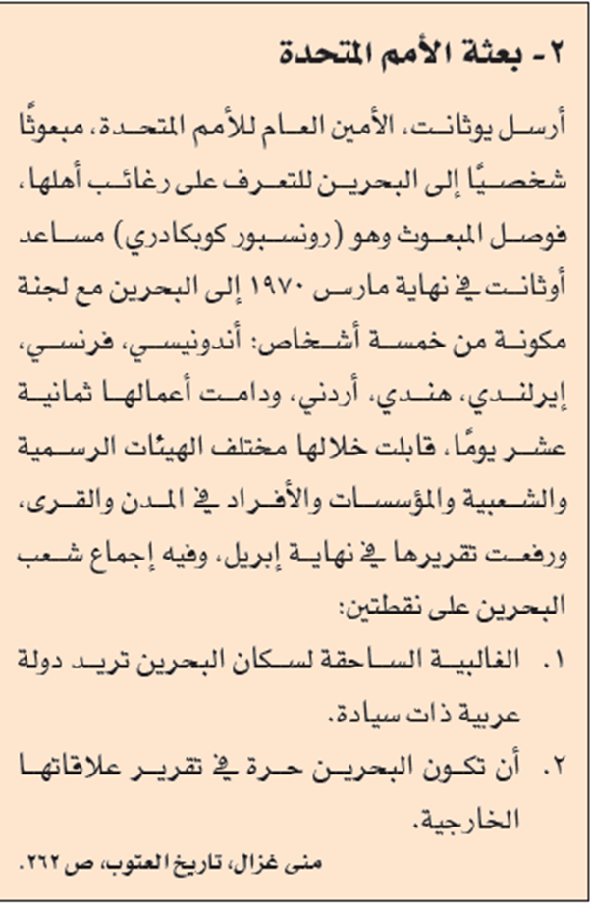
2. تأكيد السيادة والعلاقات الخارجية
قيام دول شبه الجزيرة العربية (أجا213)
نشاط
اقرأ المستند رقم (2) ثم أجب عن الأسئلة الآتية:
1- بين كيف نجحت حكومة البحرين في دحض المزاعم الإيرانية.
رفع الأمر إلى الأمم المتحدة التي دعت
بدورها إلى عقد اجتماعات جنيف عام 1969م.
2- حدد الهدف من إرسال الأمم المتحدة بعثتها إلى البحرين عام 1970م.
التعرف على رغائب أهل البحرين.
2- بين النقاط التي أجمع عليها شعب البحرين.
الغالبية الساحقة لسكان البحرين تريد دولة عربية ذات سيادة.
أن تكون البحرين حرة في تقرير علاقاتها الخارجية.

Slide 7
من خلال المستند السابق نجِد أن:
- البحرين نجحت في عهد الشيخ عيسى بن سلمان آل خليفة في دحض المزاعم الإيرانية من خلال رفع القضية إلى الأمم المتحدة.
- تشكيل لجنة تقصي الحقائق التي وصلت إلى البحرين في مارس 1970م.
- استطلعت اللجنة رغبات أهل البحرين الذي أجمعوا على عروبة البحرين وسيادتها على كافة أراضيها.
- أقرت لجنة تقصي الحقائق الأمور التالية:
* أن جميع سكان البحرين يتطلعون إلى الهدوء والاستقرار.
* أنهم يتطلعون إلى دولة عربية ذات سيادة واستقلال تامّين تحت حكم آل خليفة.
- صادقت الأمم المتحدة على هذا التقرير واعترفت جميع دول العالم بعروبة البحرين وسيادتها.
قيام دول شبه الجزيرة العربية (أجا213)
إجابة النشاط

Slide 8
قيام دول شبه الجزيرة العربية (أجا213)
أما فيما يختص بالسياسة الخارجية
سار الشيخ عيسى بن سلمان آل خليفة على نهج أسلافه من حكام آل خليفة في إقامة علاقات متوازنة مع مختلف القوى الإقليمية والعالمية، منها:
1- إنهاء جميع المعاهدات والاتفاقيات مع بريطانيا في بيان أصدره في 14/ أغسطس/ 1971م.
2- انضمت البحرين إلى جامعة الدولة العربية ومنظمة الأمم المتحدة بوصفها دولة مستقلة ذات سيادة.

Slide 9
قيام دول شبه الجزيرة العربية (أجا213)
3. الدولة الحديثة
عهد الشيخ عيسى بن سلمان آل خليفة (1961-1999م)
ترسخت في عهد الشيخ عيسى بن سلمان آل خليفة قواعد الدولة الحديث حيث:
خاضت البحرين في عهده تجربة جديدة تمثلت في بدء الحياة الدستورية.
تشكل مجلس وطني يقوم على مبدئي الانتخاب والتعيين.
سنّ دستور 1973م.
حققت البلاد في عهد المغفور له العديد من الإنجازات الحضارية.
تطور اقتصاد البلاد.
أنشئت البنوك والمؤسسات المالية.
أصبحت البحرين مركزا ماليا مهمًا على الصعيد الإقليمي والعالمي.
نشطت الحياة الثقافية والتعليمية فانتشرت المدارس في مختلف المناطق وأنشئت جامعة البحرين.

Slide 10
قيام دول شبه الجزيرة العربية (أجا213)
عهد جلالة الملك حمد بن عيسى آل خليفة (منذ 1999م)
بلغت البحرين في عهد جلالته أوج تطورها وازدهارها في مختلف المجالات اتضحت ذلك من خلال:
المشروع الإصلاحي لجلالته.
إصدار الميثاق الوطني الذي طرح للاستفتاء الشعبي في أجواء من الشفافية والنزاهة ليحظى بإجماع
المواطنين بنسبة كبيرة وصلت إلى 98.4% وهو ما يؤكد تمسك أهل البحرين بحكم آل خليفة.
إقرار تعديلات هامة على الدستور عام 2002م تحولت بموجبها البحرين إلى مملكة دستورية.
منح المرأة حقوقها السياسية الكاملة.
الانفتاح على العالم والاستفادة من التجارب الناجحة.
تحسين الظروف المعيشية وتوفير الخدمات.
تبوأت مملكة البحرين مكانة مرموقة ومتميزة في المنطقة والعالم.

Slide 11
ثانيًا: المملكة العربية السعودية
قيام دول شبه الجزيرة العربية (أجا213)
الخطوات التي قام مؤسس المملكة العربية السعودية (عبدالعزيز بن عبدالرحمن آل سعود)، لتوحيد البلاد:
2. تثبيت دعائم الدولة
1. قيام المملكة
الخطوات لنقل المجتمع من البداوة إلى الاستقرار:
- استصلاح الأراضي الزراعية والتشجيع على استغلالها.
سَن القوانين لتنظيم الحياة السياسية.
إنشاء الهجر وتوطين البدو.
تأسيس جيش نظامي غالبيته من أبناء الهجر.
الأخذ بوسائل الحضارة الحديثة.
قيام حركة عمرانية نشطة.
إنشاء المدارس والجامعات والمعاهد.
إنشاء شبكات الكهرباء.
واجهت المملكة تحديات سياسية واجتماعية واقتصادية كان منها:
تفكك المجتمع وعدم تجانسه، نتيجة المساحة الشاسعة والصراعات القبلية.
تردي الأوضاع الاقتصادية نتيجة لقلة المصادر في تلك الفترة.
القضاء على حكم آل الرشيد عام 1921م.
فتح الحجاز وإنهاء حكم أسرة آل الشريف عام 1924م.
ضم عسير عام 1926م.
إصدار مرسوم ملكي يقضي بتغير اسم الدولة الموحدة إلى المملكة العربية السعودية متخذا الرياض عاصمة لها.

Slide 12
ثالثًا: اليمن
قيام دول شبه الجزيرة العربية (أجا213)
تختلف اليمن عن سائر البلاد العربية في إنها خضعت لسلطتين أجنبيتين في آن واحد
اليمن الشمالي: خضع لسيطرة الدولة العثمانية منذ عام 1872م.
اليمن الجنوبي: خضع منذ عام 1839م للاحتلال البريطاني.
أعلن الإمام يحيى حميد الدين الاستقلال، واعتمد على المرتكزات الآتية:
اتخاذ الطابع الديني المحض، إذ أصبح الحاكم مصدر السلطة.
اقتصار الإدارة المدنية على المدن، ترك الحكم في الأرياف للقبائل.
محاولة إنشاء جيش نظامي.
الإبقاء على اليمن دولة معزولة عن العالم الخارجي لكي لا تتأثر بالتغيير والتحديث.
الوسائل التي قامت بها القوى الوطنية لتحقيق الاستقلال:
اعتماد النضال المسلح.
توحيد النضال السياسي بتكوين جبهة تضم مخلف التيارات.
اللجوء للمنظمات الدولية كالأمم المتحدة وجامعة الدول العربية.

Slide 13
قيام دول شبه الجزيرة العربية (أجا213)
لم تنته الصراعات في اليمن على الرغم من توحيد البلاد في عام 1990م، وإعلان الجمهورية اليمنية.
فقد شهدت البلاد عام 2014م تدخلات خارجية وداخلية، مما دفع بالمملكة العربية السعودية والدول العربية للتدخل في إطار ما سُمي بعاصفة الحزم وإعادة الأمل لتثبيت الشرعية ووقف التدخلات الخارجية، وقد كان لمملكة البحرين دورًا واضحًا في إشراك قوة دفاع البحرين في الحملة العسكرية، وقدمت مملكة البحرين العديد من الشهداء من أجل ذلك.
غادرت بريطانيا اليمن الجنوبي 1967م، وتسلمت السلطة الجبهة القومية التي أعلنت قيام جمهورية اليمن الشعبية.
أما اليمن الجنوبي فقد شهدت عدة انقلابات أسفرت عن الإطاحة بنظام الإمامة وإصدار دستور مؤقت وإعلان قام الجمهورية اليمنية العربية

Slide 14
رابعًا: استقلال دول الخليج العربي
قيام دول شبه الجزيرة العربية (أجا213)
قطر
بعد قرار الانسحاب البريطاني من الخليج العربي 1968م، تم الاعتراف بدولة قطر وآلت فيها السلطة إلى أسرة آل ثاني.
انضمت إلى جامعة الدول العربية وهيئة الأمم المتحدة.
دولة الكويت
نالت الكويت استقلالها من بريطانيا عام 1961م، تحت حكم أسرة آل صباح الكرام، وأحرزت الكويت تقدمًا سريعًا في مجال التنمية وبناء المؤسسات والعلاقات الدولية، وشملت النهضة مختلف الميادين، كما حققت عدد من الخطوات:
انتخاب مجلس تأسيسي.
إعلان دستور جديد حدد نظام الحكم وهيئات الدولة.
الانضمام لجامعة الدول العربية ومنظمة الأمم المتحدة.
التقدم العمراني.

Slide 15
استقلال الإمارت العربية المتحدة
قيام دول شبه الجزيرة العربية (أجا213)
ج- قيام دولة الإمارت العربية المتحدة
ب- من التجزئة إلى الاتحاد
أ- اهتمام بريطانيا بإمارات الخليج العربي
عقد حكام إمارات الساحل المتصالح اجتماع في دبي بتاريخ 18يونيو 1971م أعلنوا فيه عن قيام دولة الإمارات العربية المتحدة، وانتخاب الشيخ زايد بن سلطان رئيسًا لها.
انضمت الدولة الجديدة إلى جامعة الدول العربية ومنظمة الأمم المتحدة في ديسمبر 1971م.
في فبراير عام 1972م انضمت إمارة رأس الخيمة إلى الاتحاد.
-أصبح يضم الاتحاد كل من: أبوظبي، دبي، رأس الخيمة، أم القيوين، الشارقة، عجمان، الفجيرة.
سرع قرار انسحاب بريطانيا من الخليج العربي وتيرة قيام اتحاد يضم إمارات الساحل المتصالح التي شعرت بخطر التجزئة على مستقبلها السياسي وبات التقارب أكثر ضرورة للاعتبارات التالية:
توفر جميع مقومات الوحدة المكاملة.
تشابه نظم الحكم.
وجود ثروة نفطية في معظم الإمارات.
إدراك أهل الإمارات من أن التجزئة تشكل تهديدا لمستقبلها.
عقد اجتماع في 18 فبراير 1968م، بين حاكمي أبو ظبي ودبي أعلنا فيه اتفاقًا ثنائًيا ودعوة سائر الإمارات للانضمام إلى الاتحاد
استجاب حكام الإمارات لهذا الدعوة وعقدوا اجتماعا في أواخر فبراير عام 1968م في دبي، وانضم لاجتماعهم في البداية حاكما البحرين وقطر، واعلنوا قيام اتحاد الإمارات العربية، ولكن لم يدخل كل من حاكمي البحرين وقطر في هذا الاتحاد فعليًا.
تزايد اهتمام بريطانيا بإمارات الخليج العربي أثر الحرب العالمية الثانية تمثل ذلك في اتخاذها للخطوات التالية:
تأسيس وكالة سياسية في الشارقة.
اتخاذ دبي قاعدة سياسية تشرف على الساحل العُماني فيما احتفظت الشارقة بموقعها قاعدةً عسكرية وجوية لبريطانيا في الخليج العربي.

Slide 16
استقلال سلطنة عُمان
قيام دول شبه الجزيرة العربية (أجا213)
ب- توحيد عُمان وانفتاحها على الخارج.
أ- تعزيز السيطرة البريطانية على عُمان.
تولى الحكم السلطان قابوس بن سعيد عام 1970م، الذي حظيَ بتأييد شعبي كبير، وقام بعدة خطوات مهمة، أبرزها:
تحطيم حواجز العزلة، فانضمت إلى هيئة الأمم المتحدة وجامعة الدول العربية.
تغيير اسم السلطنة من سلطنة مسقط وعُمان إلى سلطنة عُمان.
ضم المناطق التي كانت خارجة عن نفوذ الدولة في الساحل والداخل والقيام بمصالحة وطنية.
العمل على بناء دولة عصرية لها مكانتها العربية والدّولية.
شهدت البلاد خلال النصف الثاني من القرن العشرين تطورات هامة كان من أبرزها:
توقيع السلطان سعيد بن تيمور ميثاق للتعاون والصداقة والتجارة مع بريطانيا عام 1951م.
عانت البلاد عزلة دولية، إذ لم تكن لديها علاقات مع الجامعة العربية أو الأمم المتحدة.

Slide 17
قيام دول شبه الجزيرة العربية (أجا213)
وبذلك تمكنت دول شبه الجزيرة العربية التي كان بعضها خاضعة للسيطرة البريطانية المباشرة، من تحقيق سيادتها منذ مطلع سبعينات القرن العشرين والتفرغ لمرحلة البناء والتنمية، مستغلة في ذلك اكتشاف النفط في أراضيها ، والعائدات الكبيرة التي وفرها لتحقيق ذلك.

Slide 18
قيام دول شبه الجزيرة العربية (أجا213)
انتهى الدّرسُ

